Slide 1
Software development
Team B
서재윤 2019060764
이종건 2019072506
정명진 2019075714
김현준 2019023390
Notes:
제작한 광변조기 데이터 자동 분석 프로그램에 대해서 발표하겠습니다.

Slide 2
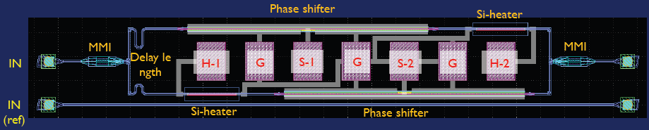
Background and Purpose of project
Background
Developing technology by measuring and analyzing the optical modulation characteristics of the die on the wafer
Solution
Data processing and visualization for enhanced data understanding.
Development of an automated analysis program based on Python.
Problem
Using this program,
promptly evaluate and improve the quality and performance of the optical modulator, enabling efficient decision-making.
In general, we analyze the characteristics of Lot, where there are multiple wafers in one Lot and a lot of data in one wafer.
Analyzing the measured data individually is unrealistic and time-consuming.
Notes:
먼저 이 프로젝트의 배경과 목적입니다. 저희는 현재 wafer 단위로 제작된 광변조기의 특성을 die 단위로 측정한 데이터를 가지고 있고, 이 데이터를 이용해 소자의 광 특성 및 전기적 특성을 분석해야 하는 상황입니다. 따라서 이 프로젝트의 목적은 각 die별로 측정된 데이터들이 wafer, Lot 단위로 굉장히 많아졌을 때에 일일이 분석을 실시하는 것 대신 자동화 프로그램을 제작하여 빠르고 정확하게 Wafer 간의 데이터를 비교하고 특성이 좋은 소자와 그렇지 않은 소자를 구분해 내는 것입니다.

Slide 3



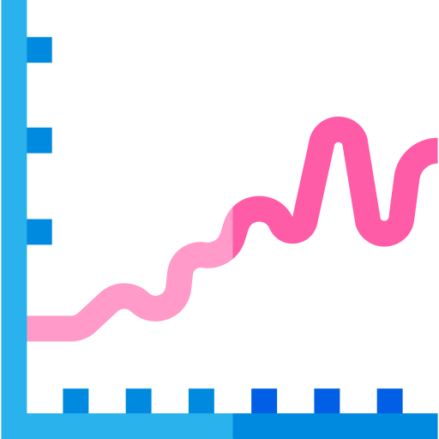
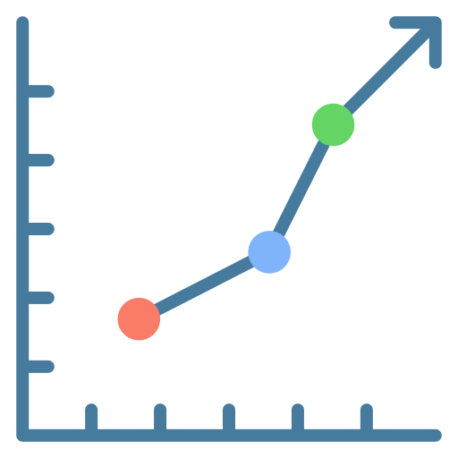
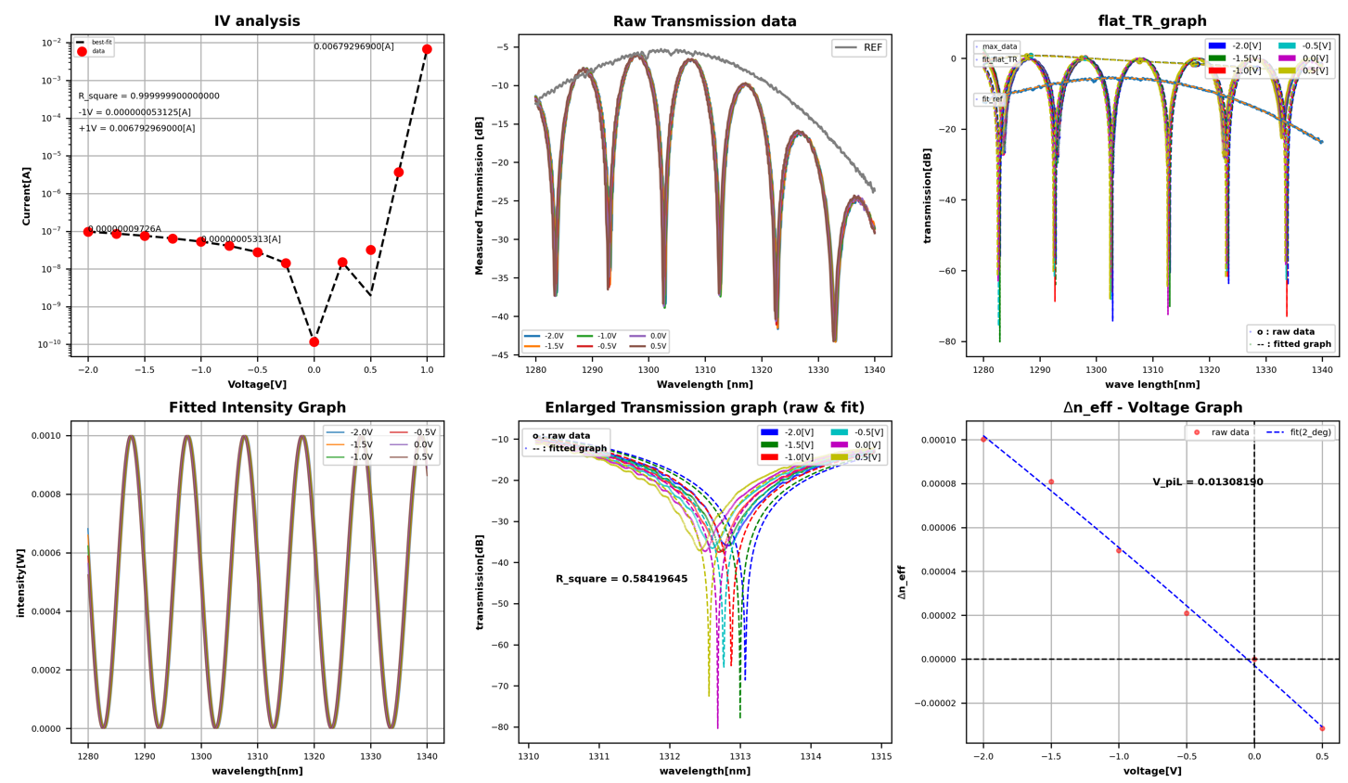
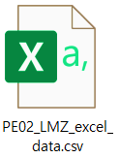

Introduction of analysis program
Team members
Kim Hyunjun – guswns9474@hanyang.ac.kr
Seo jaeyun – seojy06@hanyang.ac.kr
Lee jonggeon – dlwhdrjs020801@hanyang.ac.kr
Jung Myungjin – jmj3034@hanyang.ac.kr
run.py
Data analysis software using PyCharm
If you enter the wafer information for the Lot you want, several data will be extracted.
Through the measurement data, you can compare and analyze the data of the desired part.
GUI.py
default.py
produce_csv.py
graph_show.py
Main Skills
1. IV Graph
2. Transmission spectra Graph
3. Transmission spectra Flat Graph
4. Intensity fitted Graph
5. Enlarged Transmission spectra fitted Graph
6. del_$n_{eff}$ Graph
7. CSV file containing information about all data
result
Notes:
다음은 저희가 제작한 프로그램의 간략한 작동 방식입니다. 사용자가 처음 run.py를 실행하게 되면 GUI 모듈이 실행되면서 GUI 창이 보여지게 됩니다. 여기서 default 버튼을 클릭하게 되면, data 폴더에 존재하는 모든 lot, wafer, die에 대한 측정 데이터들이 오른쪽 main skill에 나와있는 총 6개의 그래프 형태로 정리된 파일들과 csv파일이 result 폴더에 저장됩니다. 만약 선택적으로 어떤 wafer의 특정 die 데이터를 확인하고 싶다면 GUI에서 원하는 wafer, die 범위를 지정하는 체크박스를 다중 선택하여 confirm 버튼을 누르면 graph_show 모듈이 실행되고 특정 데이터들만 선별하여 확인하고 저장할 수 있습니다. 이 외에 엑셀 파일 만을 제작하고자 하는 경우 create_csv 버튼을 누르면 produce_csv 모듈이 실행되어 엑셀 파일만이 res 폴더에 저장됩니다.

Slide 4
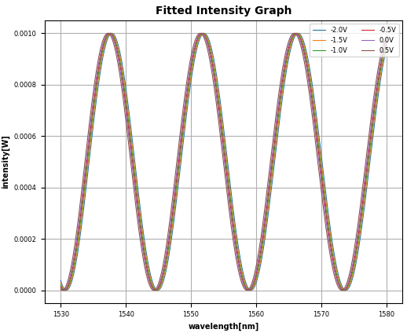
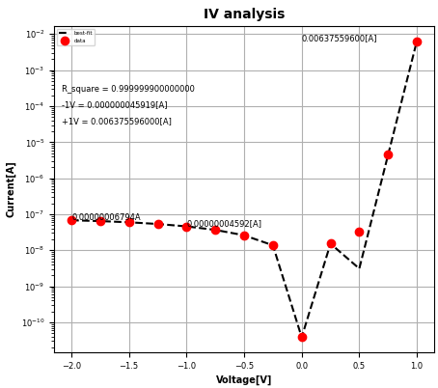
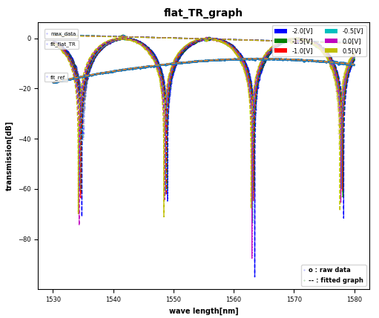
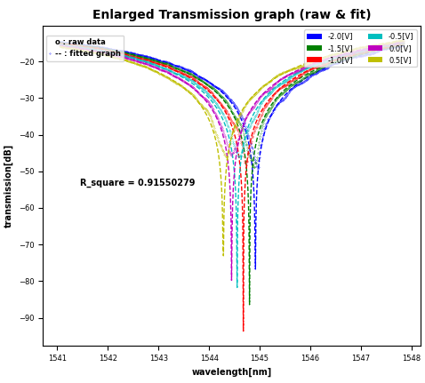
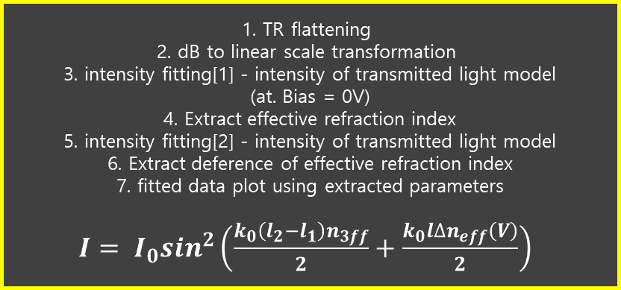

Performance detail – fitting process
IV
V<0.5V - poly fit (at. max R_square)
V>0.5V - shockely diode model
$I= I_{s}\left[\exp\left(\frac{eV_{a}}{nkT}\right)−1\right]$
Poly fit (at. max R_square)
Ref
1. TR flattening
2. dB to linear scale transformation
3. intensity fitting[1] - intensity of transmitted light model
(at. Bias = 0V)
4. Extract effective refraction index
5. intensity fitting[2] - intensity of transmitted light model
6. Extract deference of effective refraction index
7. fitted data plot using extracted parameters
$I= I_{0}\sin^{2}\left(\frac{k_{0}\left(l_{2}−l_{1}\right)n_{3ff}}{2}+\frac{k_{0}l∆n_{eff}\left(V\right)}{2}\right)$
TR
Notes:
다음으로 이 프로그램에서 데이터를 처리하는데 사용한 fitting model에 관한 내용입니다. I-V 데이터에 대해서 피팅을 진행할때, 0.5V 미만 구간에서는 R_square가 가장 높을 때의 차수로 다항식 피팅을 진행하였고, 0.5V 이상 구간에서는 p-n junction에서의 I-V 관계를 나타내는 쇼클리-다이오드 모델을 적용하여 fitting을 진행했습니다. 두 번째로 TR_flattening process를 진행하기에 앞서 이에 필요한 reference data를 fitting 하였는데, 이는 IV와 동일하게 R_square가 가장 큰 차수에 대하여 다항식 피팅을 진행했습니다. 마지막으로 전체 Transmission에 대해서 fitting 하였는데 이후 적용될 fitting 모델을 적용하기 위해서, input으로 넣어준 빛이 모든 파장에 대해 균일한 power일 때로 바꿔주는 transmission data 평탄화 과정을 진행하였는데 이때 피팅된 reference data를 raw data에서 빼주는 것으로는 충분히 평탄화 되지 않아 추가적으로 raw 데이터에서 극댓값에 대한 다항식 피팅 데이터를 빼주어서 평탄화 하였습니다. 그리고 이를 광변조기의 phase shifter 를 지난 이후의 intensity를 나타내는 모델을 가지고 fitting 적용하여 0V 에서 유효 굴절률을 먼저 구하고 이를 가지고 다시 fitting하여 유효 굴절률 변화량을 구했습니다. 이렇게 구한 parameter들 또한 그래프에서 확인 할 수 있습니다.

Slide 5
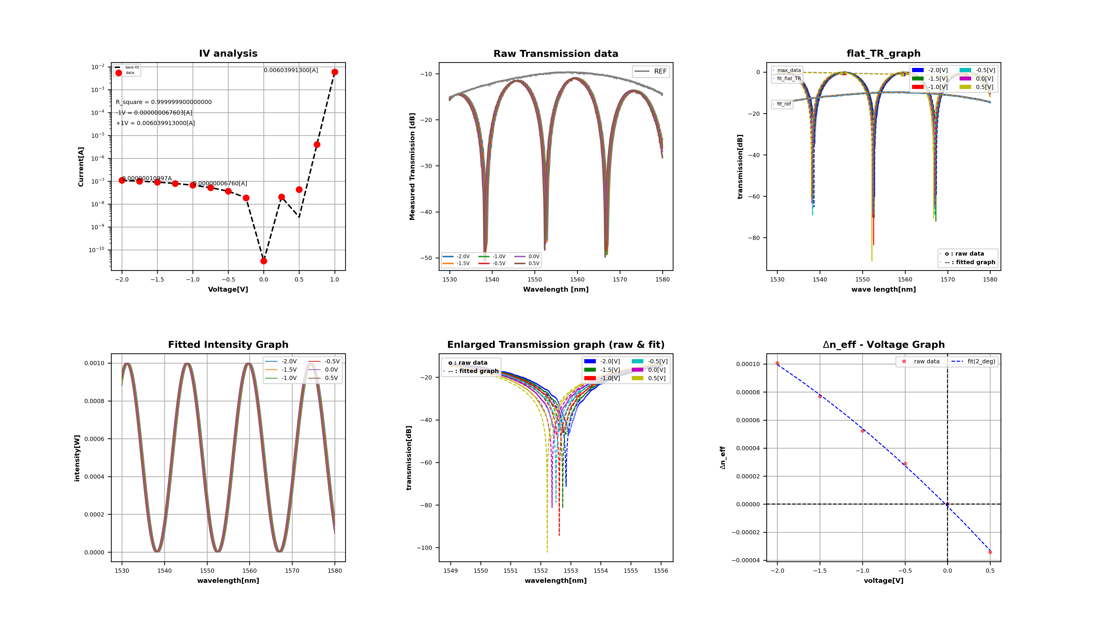

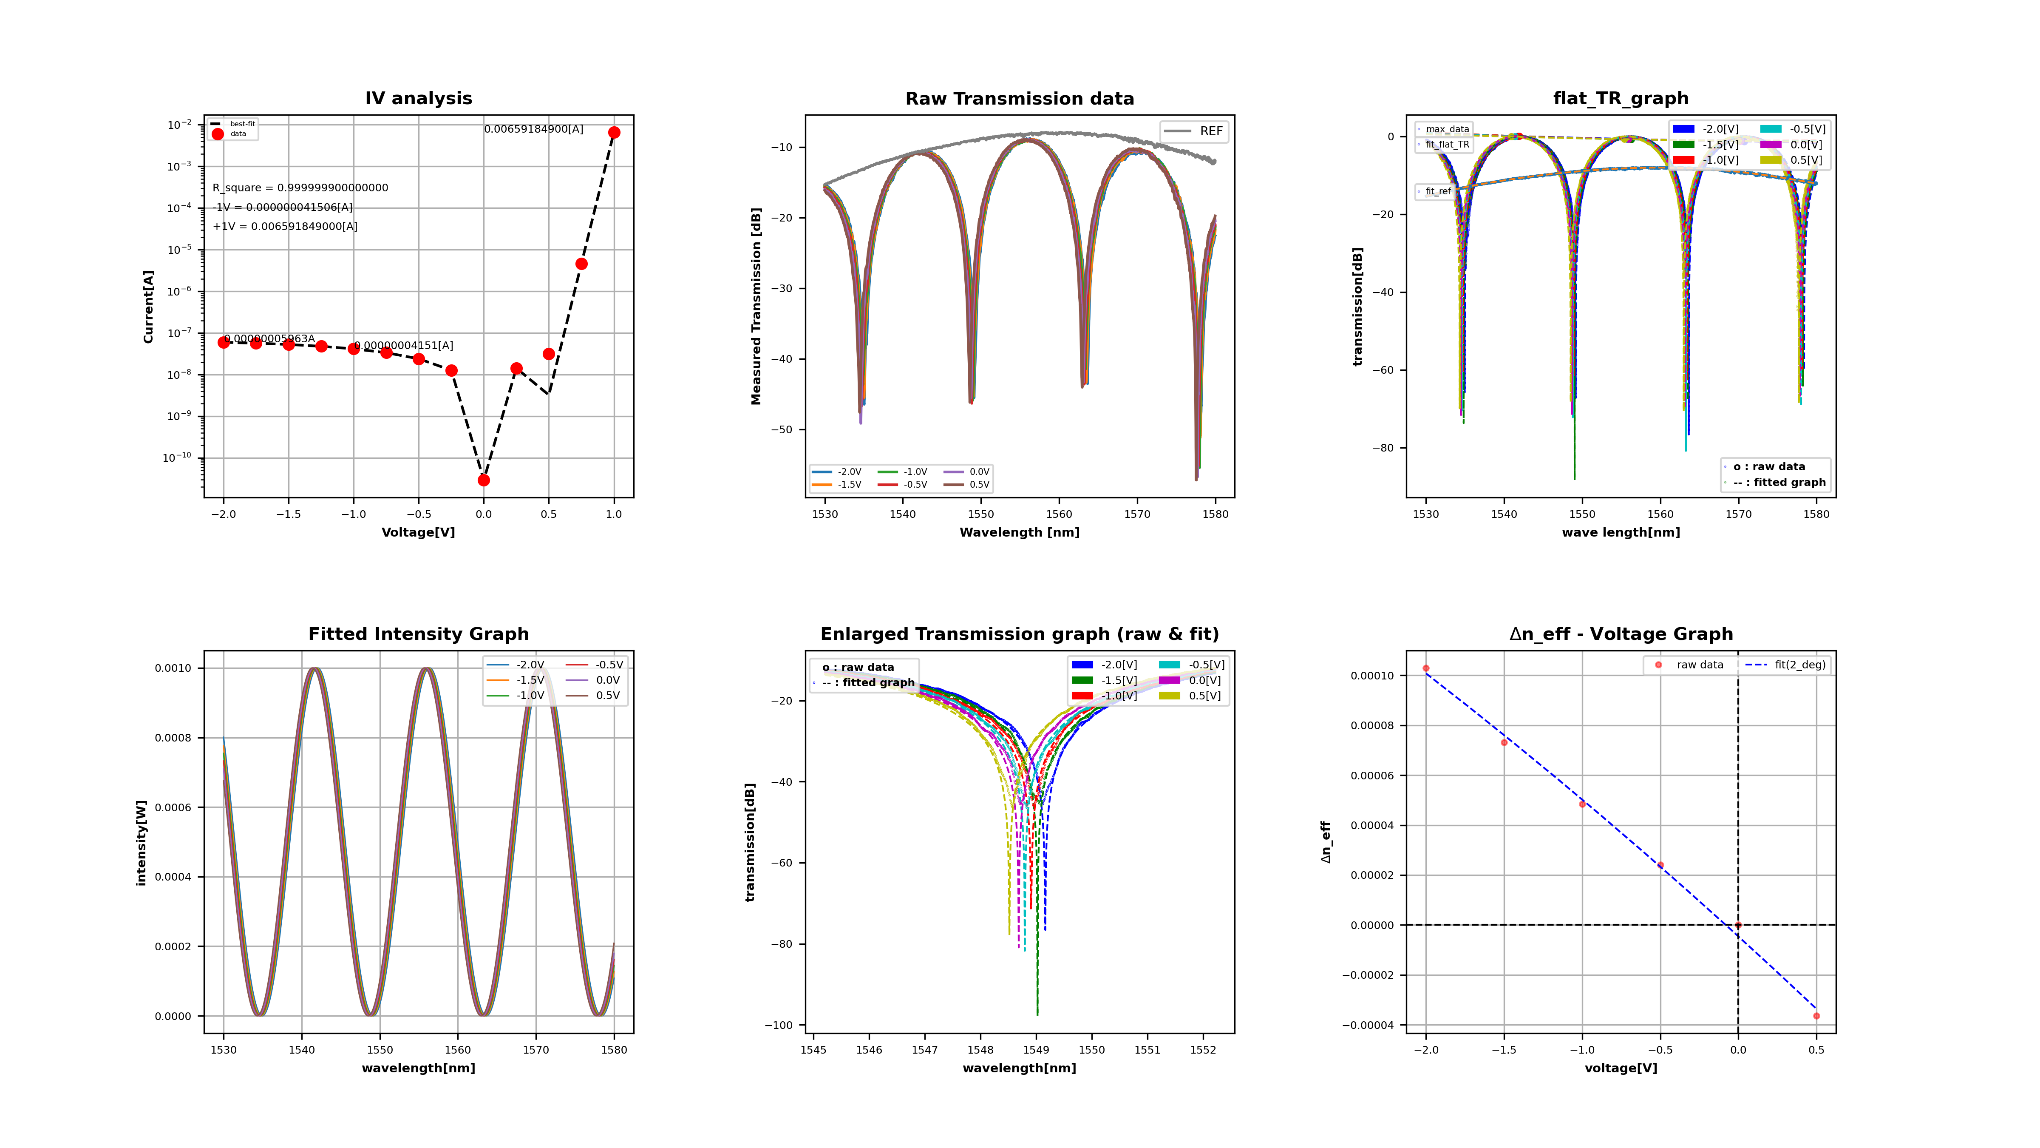
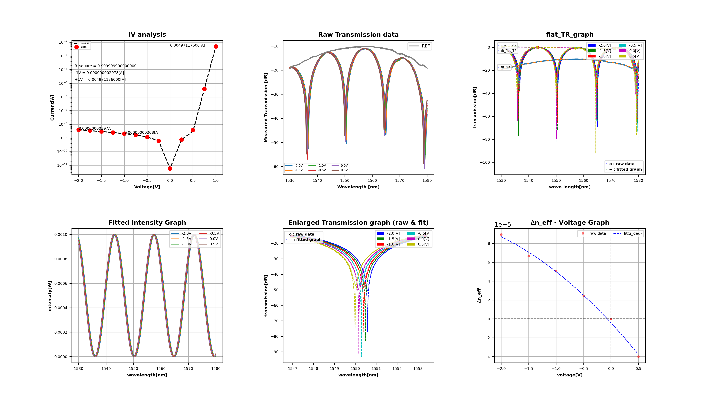
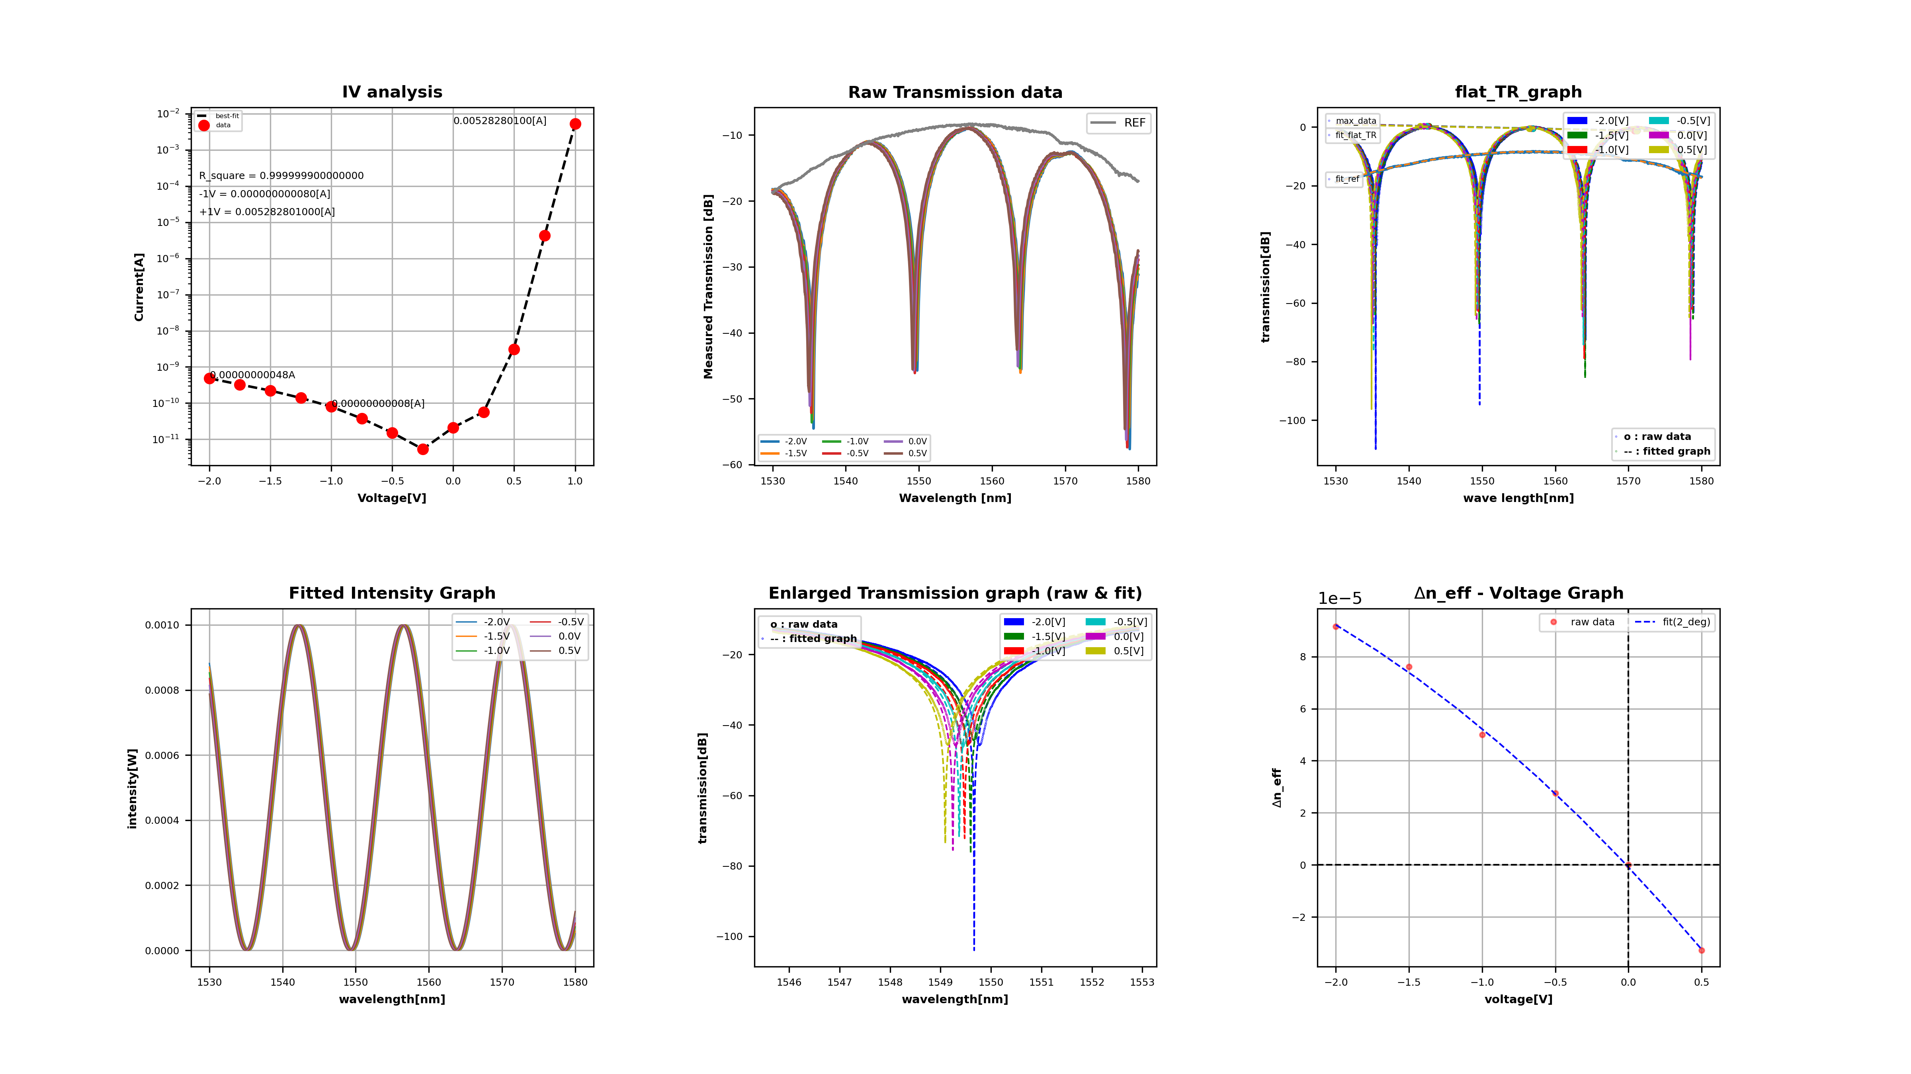
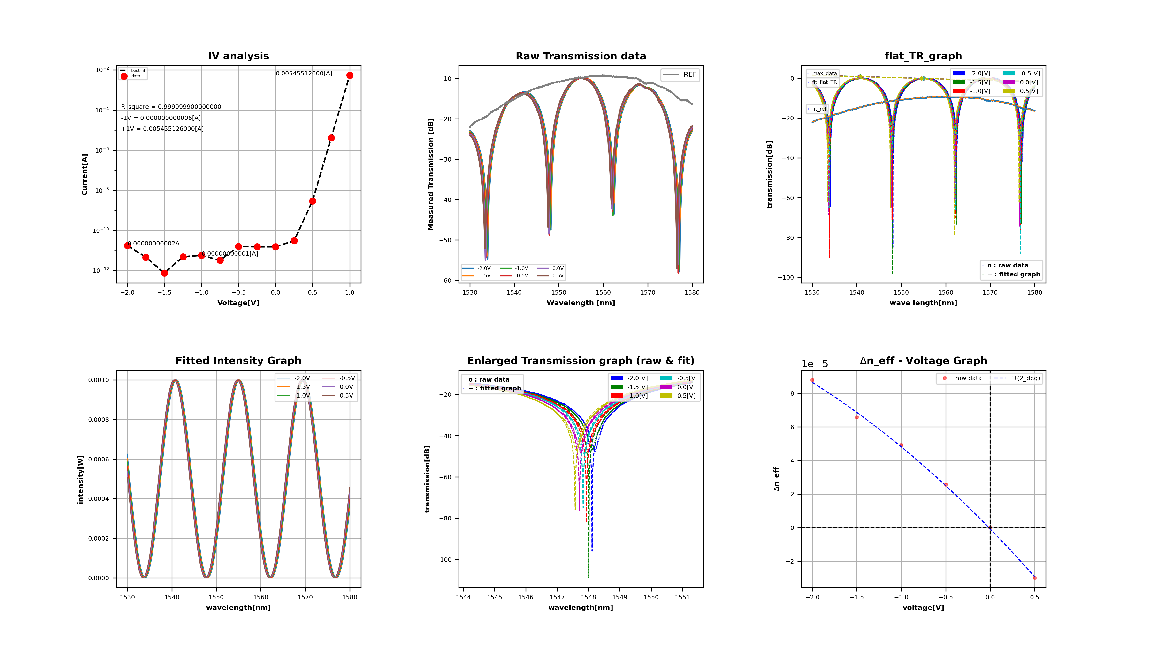
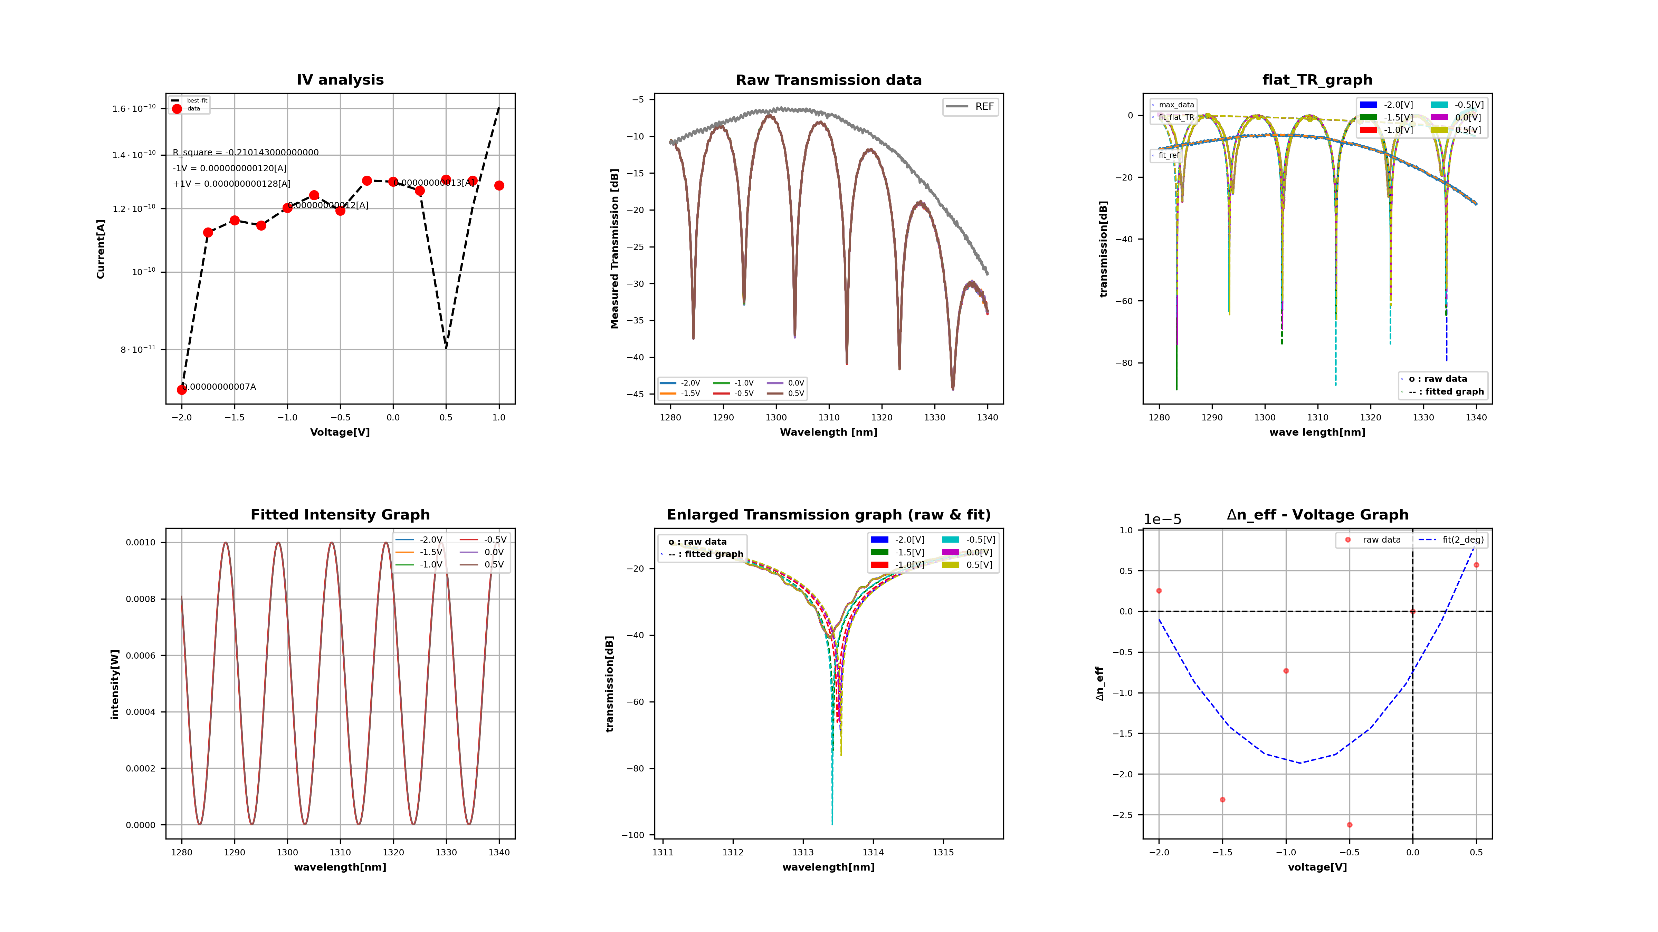
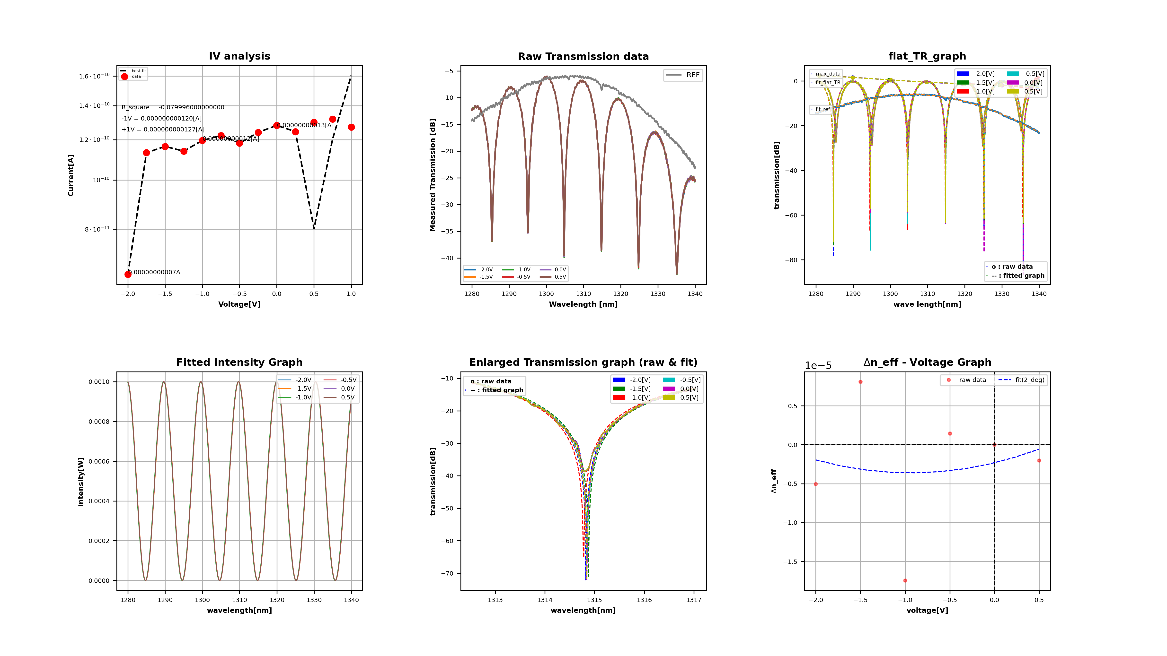
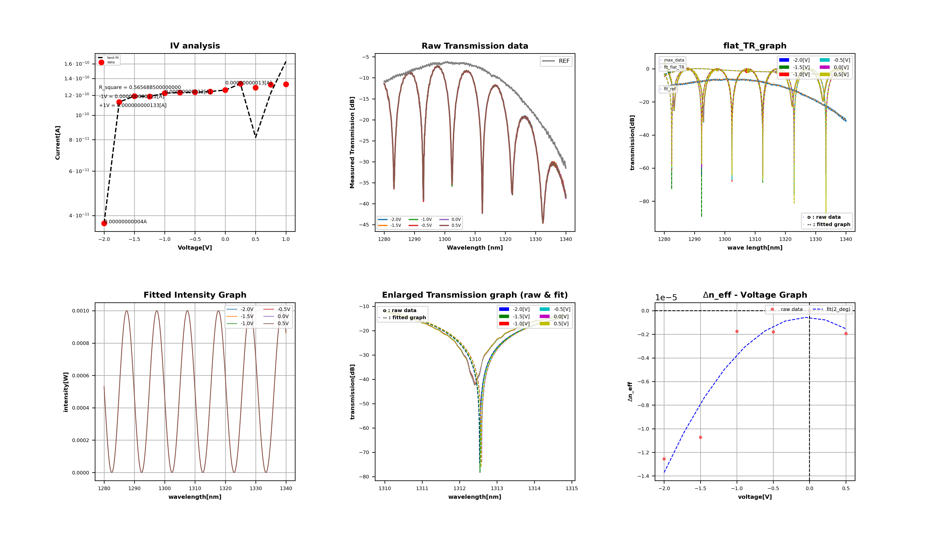
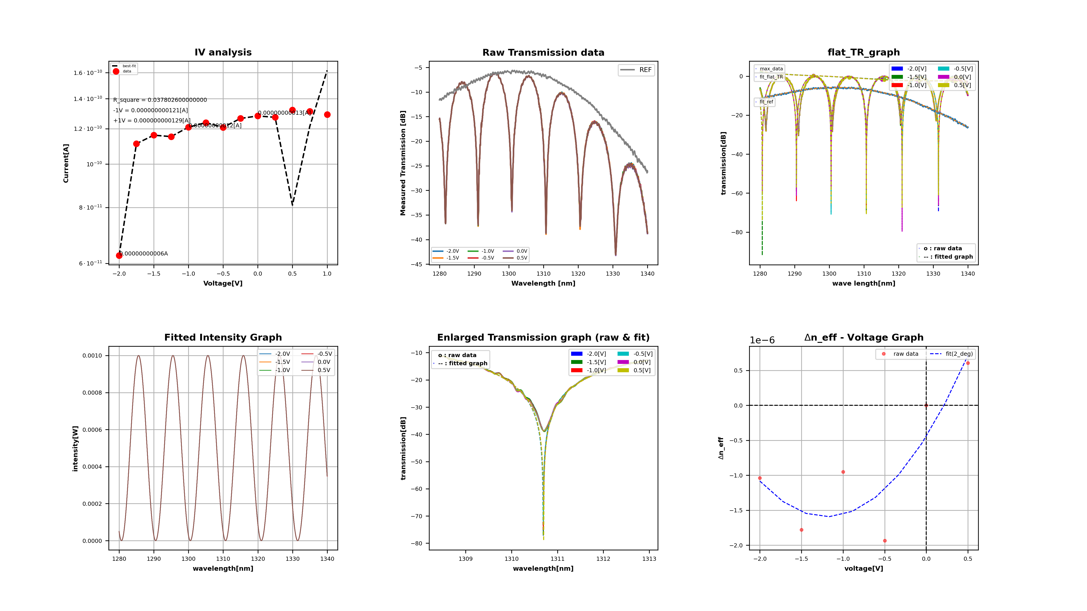
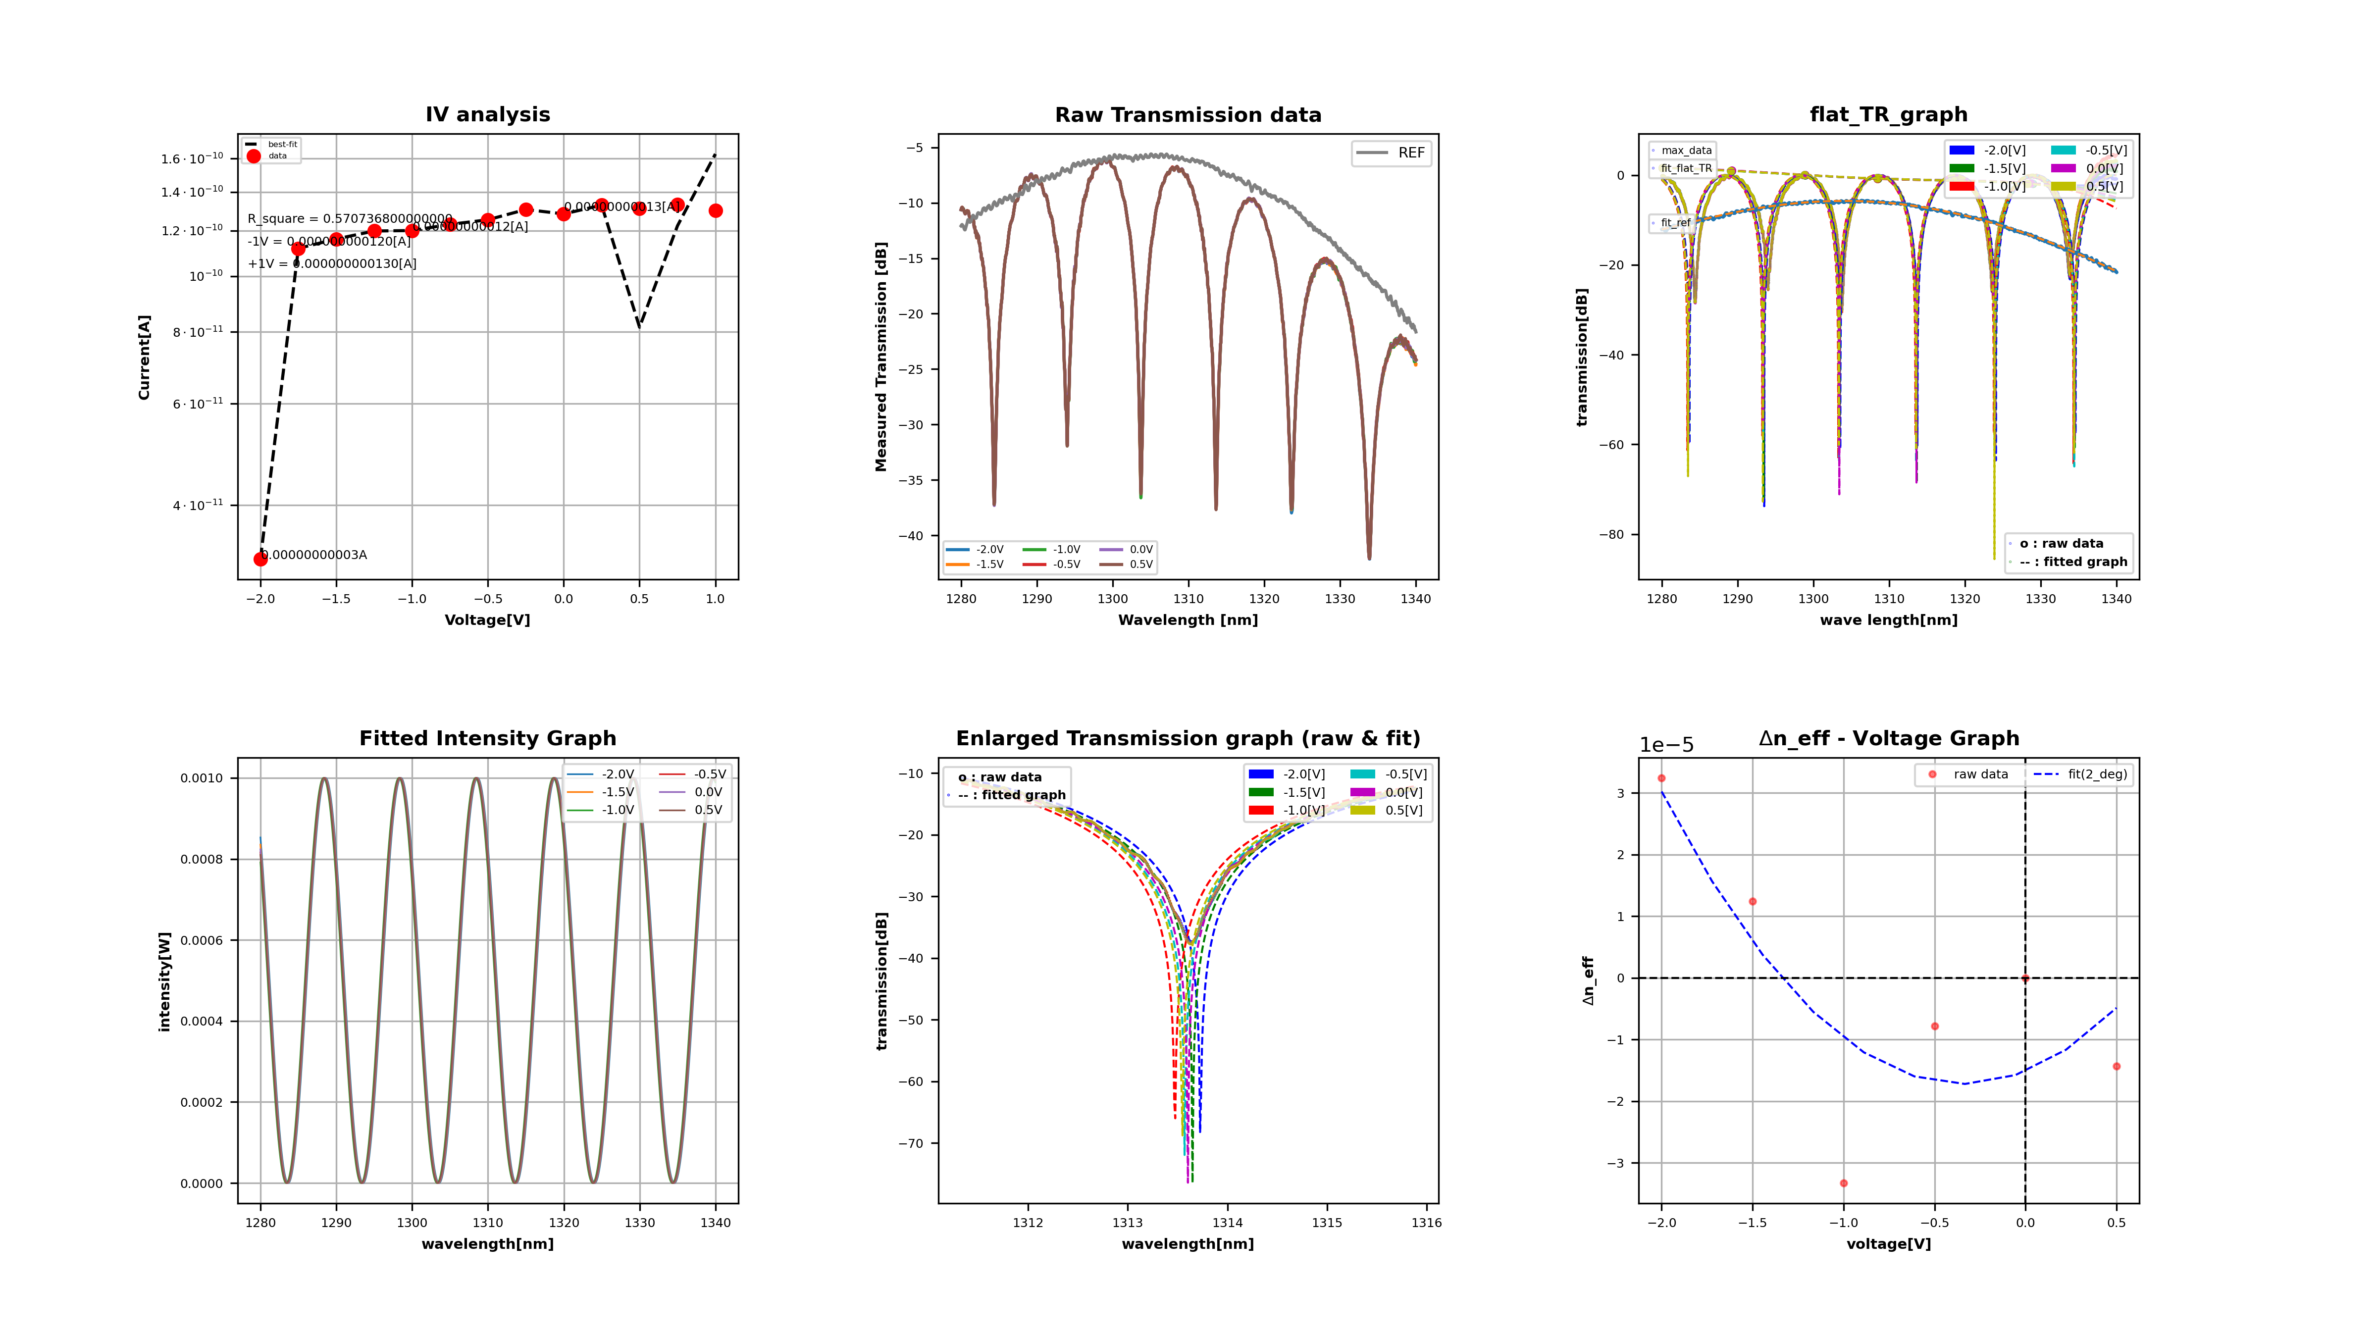
Saved_graph – Res folder
D07
D08
res
D23
D24
Notes:
이와 같은 모델로 피팅되어 도출된 데이터들은 각각 wafer의 이름, die에 따라 구분되어 result 폴더안에 저장됩니다. 이때 선택적으로 각 wafer의 중요 특징이 정리된 csv파일도 result 폴더안에 저장할 수 있습니다.
다음으로 파이썬에서의 프로그램 시현과 github및 주피터 노트북 소개가 있겠습니다.

Slide 6
Thank you!
Notes:
Readme 보여주고 -> Run.py 실행 -> 개별 데이터에 대한 그래프 출력되는 거 보여주고, 전체 데이터 plot하는 default 버튼 누르고 어느정도 기다렸다가, 시간 관계 상 미리 전체 돌려왓다고 하고 그 데이터들 빠르게 넘기면서 보여주고, 엑셀 파일도 켜서 이런 데이터들이 있고 특히 error를 어떨 때 발생시키는지 말해주고, 주피터 켜서 간단한 설명

Slide 7
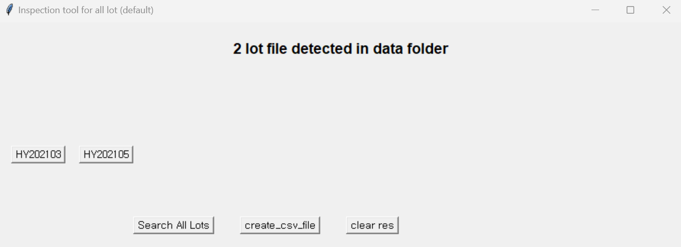
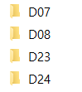
Introduction
Delete all data in the res folder

Slide 8
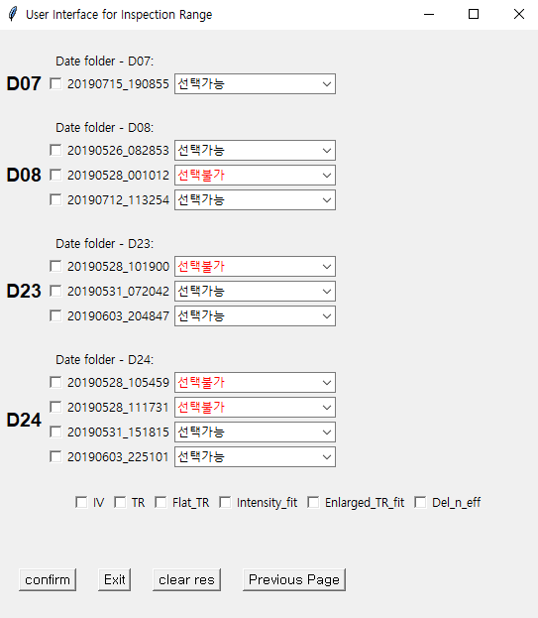
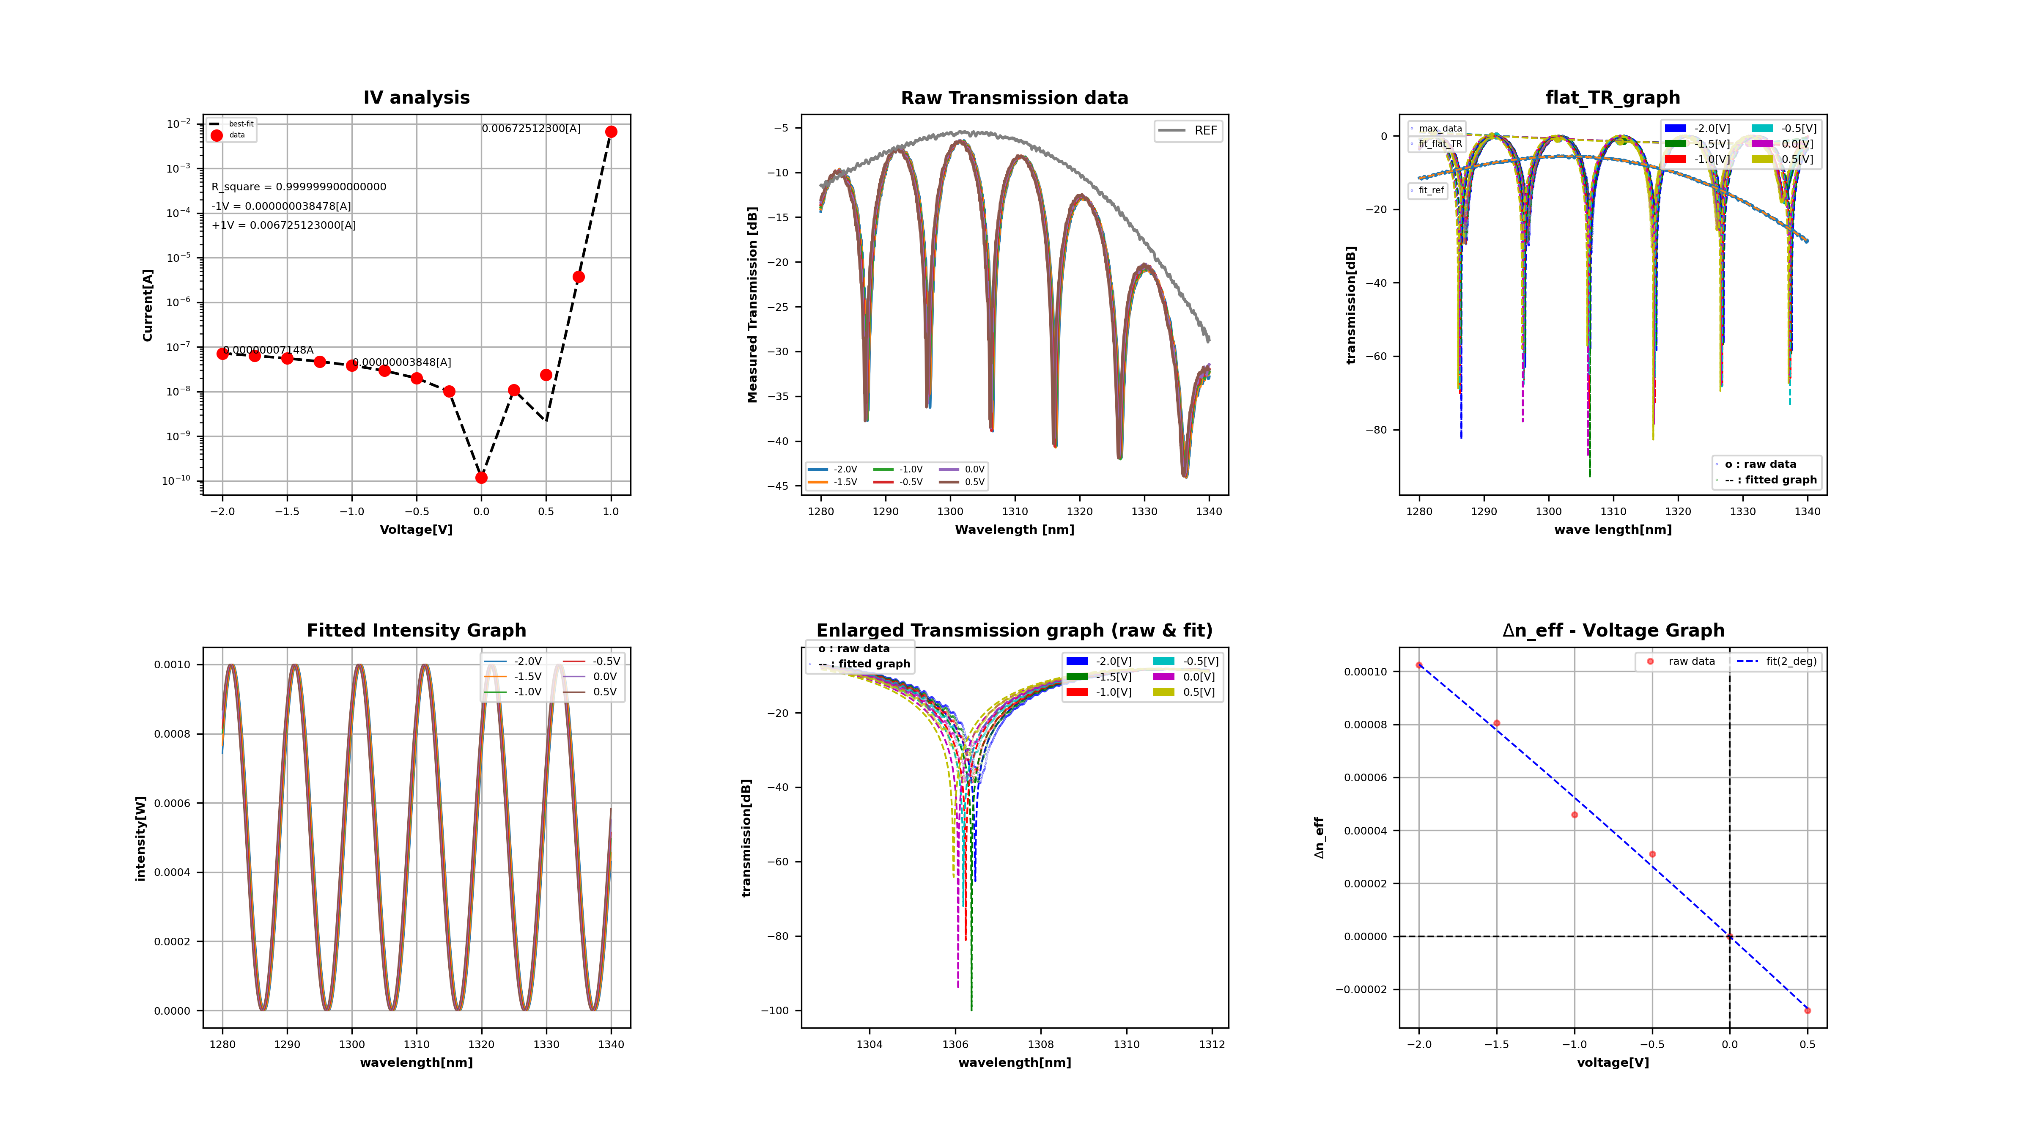
Introduction
select the coordinate of the wafer
Select the date folder by selecting the desired wafer
Desired graphs may be extracted by selecting a desired graph
Execute the code according to the conditions you choose.
Return to previous page

